Slide 1
স্বাগতম

Slide 2
পরিচিতি
শিক্ষক পরিচিতি
নাম: মো.আসলাম হোসেন
পদবি: সহকারি শিক্ষক
নড়াইল সরকারি উচ্চ বিদ্যালয়
মোবাইল-০১৭১৯২৬৬০৬৯
Email.aslamngs87@gmail.com
পাঠ পরিচিত
শ্রেণি:দশম
বিষয়: অর্থনীতি
অধ্যায়: ৮ম
পাঠ:৮.২
তারিখ:১১/০৩/২০২০
সময়: ৫০ মি.

Slide 3
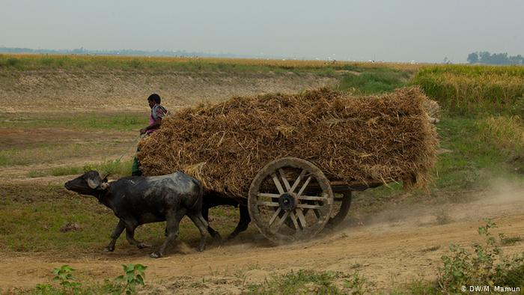
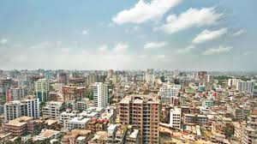
নিচের ছবি দুটি লক্ষ্য কর

Slide 4
আজকের পাঠ:
বাংলাদেশের অর্থনীতির প্রধান খাত সমূহ (Main Sectors Of Bangladesh Economy)

Slide 5
এই পাঠ শেষে শিক্ষার্থীরা -
বাংলাদেশের অর্থনীতির প্রধান খাত সমুহ উল্লেখ করতে পারবে
বাংলাদেশের অর্থনীতির কৃষি খাতের উপখাত সমুহ বর্ণনা করতে পারবে
বাংলাদেশের অর্থনীতিতে কৃষি খাতের অবদান বা গুরুত্ব ব্যাখ্যা করতে পারবে
বাংলাদেশের অর্থনীতিতে শিল্প ও সেবা খাতের পরিচয় এবং অবদান বর্ণনা করতে পারবে

Slide 6
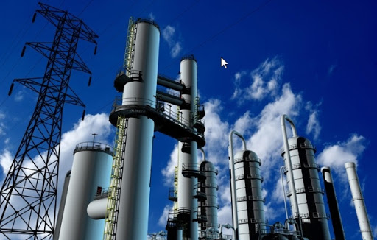
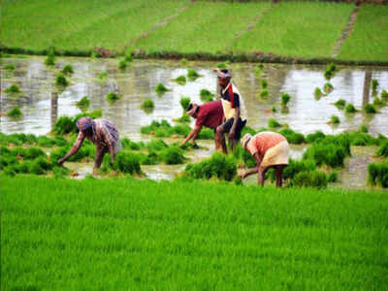
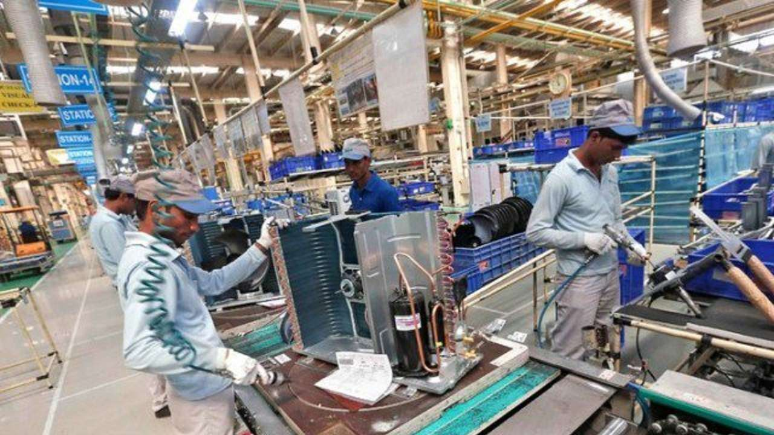
বাংলাদেশের অর্থনীতির প্রধান তিনটি খাত হল –
শিল্পখাত
কৃষি খাত
সেবা খাত

Slide 7
শস্য ওশাকসবজি
মৎস সম্পদ
কৃষিখাতের উপখাত সমূহ
প্রাণি সম্পদ
বনজ সম্পদ

Slide 8
একক কাজ
বাংলাদেশের অর্থনীতির কৃষি খাতের একটি উপখাতের বর্ণনা লিখ ।

Slide 9
নিচের সারনিতে জিডিপিতে ২ টি অর্থবছ কৃষির উপখাতের অবদানের হার উল্লেখ করা হলো

Slide 11
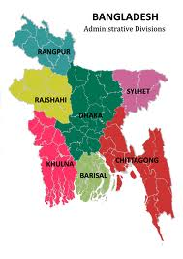
চট্রগ্রাম
ঢাকা
মংলা
কুমিল্লা
ঈশ্বরদী
উত্তরা
আদমজী
কর্ণফুলী

Slide 12
দলীয় কাজ –
সার্বিক শিল্প খাতের উন্নয়নের মাধ্যমে আমাদের দেশের দ্রুত উন্নয়ন সম্ভব -ব্যাখ্যা কর

Slide 13
সেবা খাত
শিল্প খাত
কৃষি

Slide 14
মূল্যায়ন –
বাংলাদেশের অর্থনীতির প্রধান খাত কয়টি ?
চামড়া,মাংস,ডিম দুধ ইত্যাদি কোন সম্পদের অন্তর্ভূক্ত ?
ম্যানুফ্যাকচারিং শিল্পকে কয়ভাগে ভাগ করা হয়েছে ?
EPZ এর বাংলা অর্থ কী?
STOL-এর পূর্ণ রূপ কী ?
২০১৪-১৫ অর্থবছরে শিক্ষা খাতে প্রবৃদ্ধির হার কত ছিল ?

Slide 15
বাড়ীর কাজ-
বাংলাদেশের কৃষি খাতের উন্নয়নে কী কী পদক্ষেপ নেওয়া যায় বলে তুমি মনে কর ?

Slide 16
ধন্যবাদ

